Slide 1
Que fazeis a mais que os outros?
Sermão do Monte Mat. 5:43-48

Slide 2
O que ele representa para nós?
Sermão do Monte Mat. 5:43-48

Slide 3
Não é um programa ético ou uma ideologia religiosa

Slide 4
Aquilo que conseguimos obter por meio de nossos próprios esforços.

Slide 5
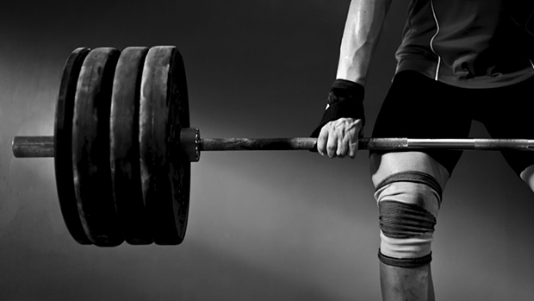

Slide 6
É a marca de quem nós somos e a qualidade da vida que devemos viver.

Slide 7
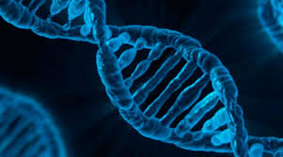
Trata de nossa identidade

Slide 8
Qual a minha identidade?

Slide 9
O propósito eterno de deus
Uma breve história da humanidade:

Slide 10
ROM. 8:
28 Sabemos que Deus age em todas as coisas para o bem daqueles que o amam, dos que foram chamados de acordo com o seu propósito. 29 Pois aqueles que de antemão conheceu, também os predestinou para serem conformes à imagem de seu Filho, a fim de que ele seja o primogênito entre muitos irmãos.

Slide 11
“O propósito eterno de deus é ter uma família constituída de muitos filhos semelhantes a jesus”

Slide 12
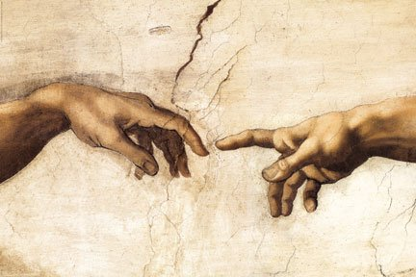
O gênesis nos revela este propósito

Slide 13
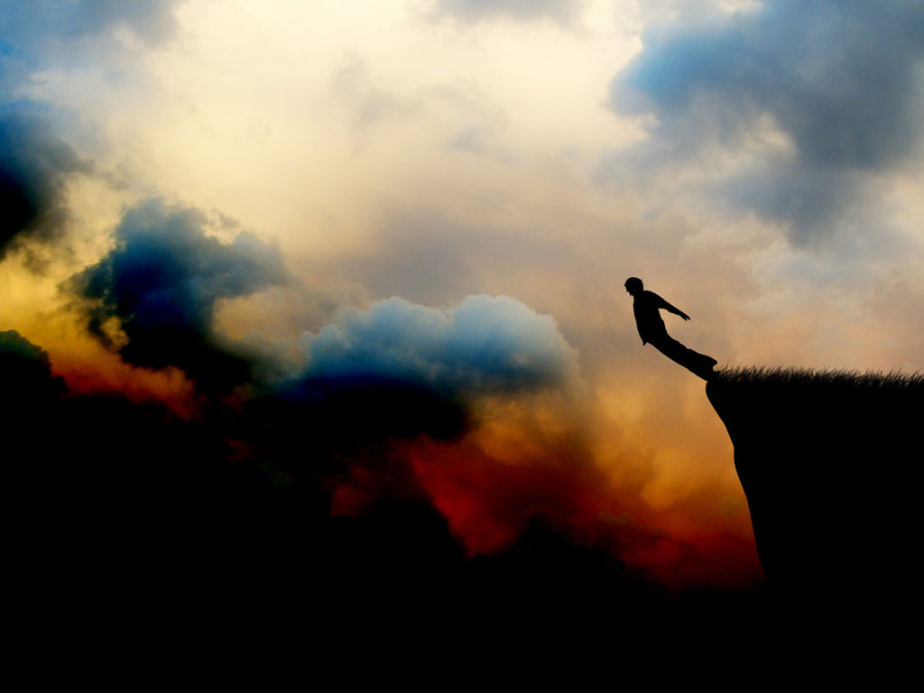
O gênesis revela também uma ruptura

Slide 14
"E Adão viveu cento e trinta anos, e gerou um filho à sua semelhança, conforme a sua imagem, e chamou o seu nome Sete."
Gen.5:3

Slide 15
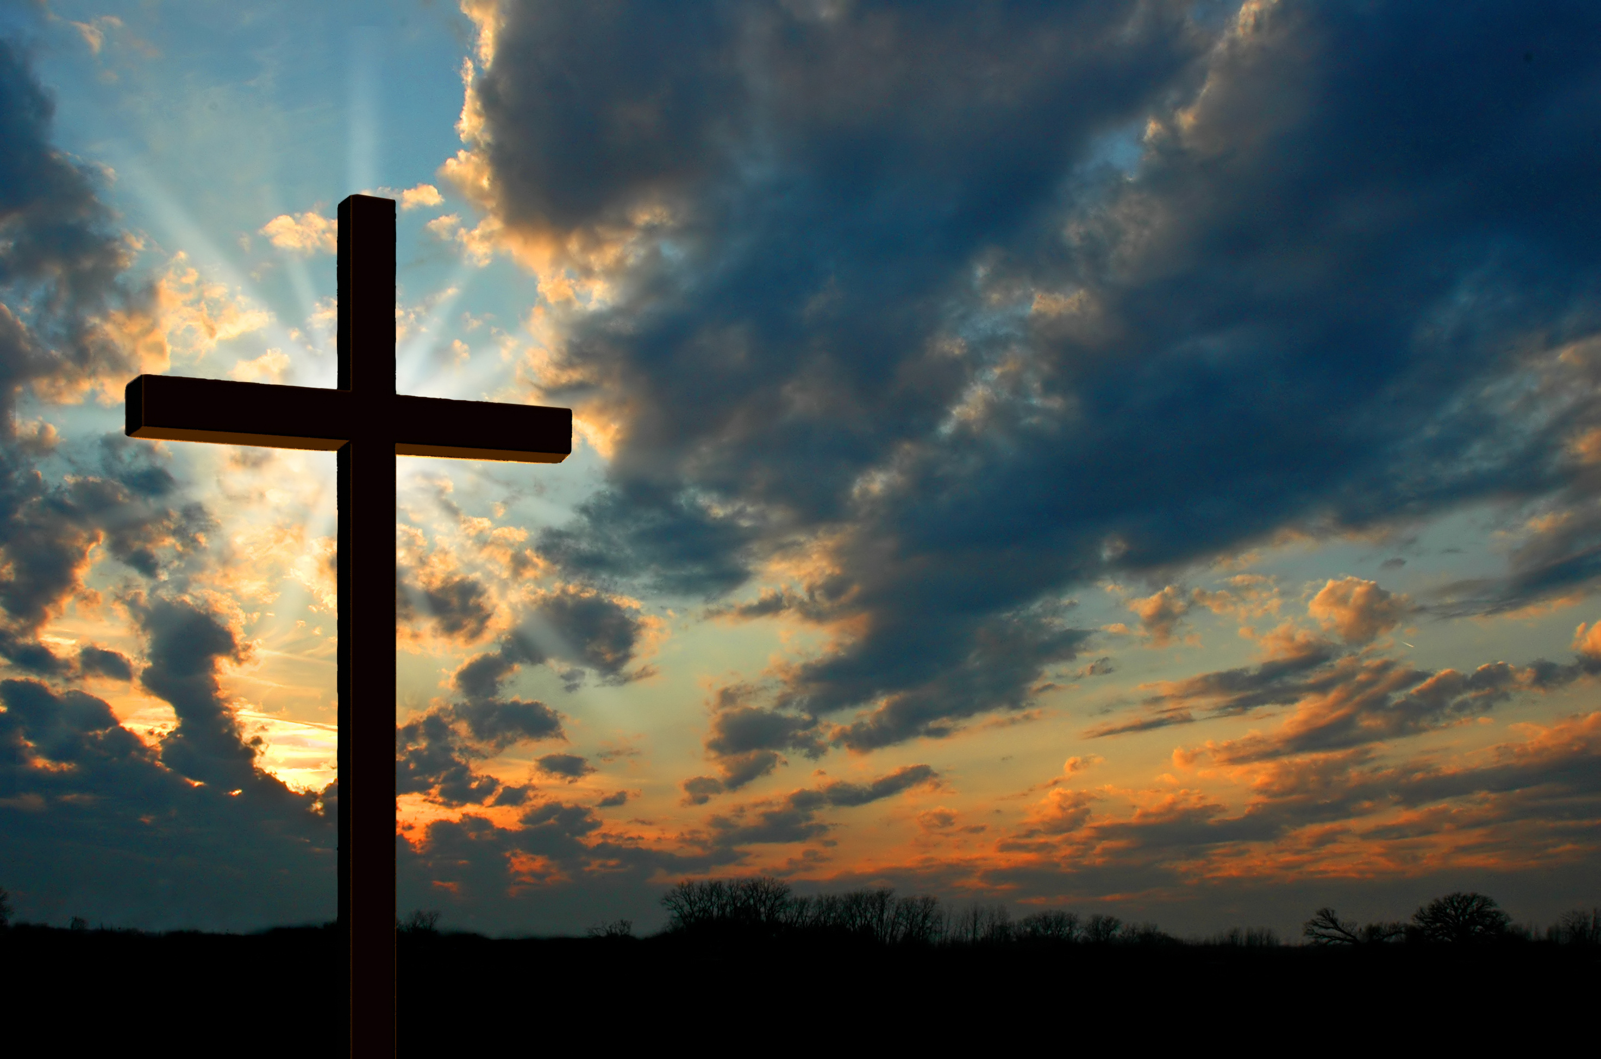
A salvação é uma correção de rumo para trazer a humanidade de volta ao propósito eterno de deus

Slide 16
A morte e a ressurreição de jesus reconciliam o homem a deus trazendo-lhe de volta a identidade de filho.

Slide 17
Mas a todos quantos o receberam deu-lhes o poder de serem feitos filhos de Deus: aos que creem no seu nome,
João1:12

Slide 18
Há apenas dois tipos de pessoa no mundo:

Slide 19
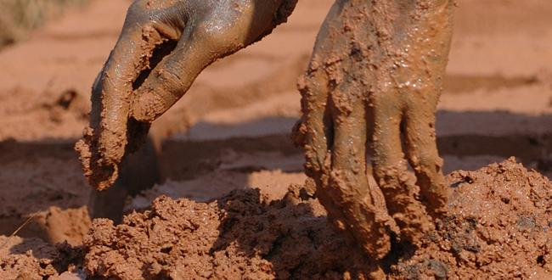
1-Filhos de Adão

Slide 20
Filhos de Adão
Representam toda a humanidade em seu estado natural.
É o Homem Natural, o qual já nasce manchado e comprometido com o pecado. (Rom.3:23)
Filhos da desobediência (Col.3:6) e Filhos do Diabo. (Jo.8:44)
Incrédulos ou Religiosos - Adão é o pai tanto da incredulidade quanto da religiosidade- A tentativa humana de auto-justificar-se e cobrir-se diante de Deus.

Slide 21
2-Filhos de Deus

Slide 22
Filhos de deus
Aqueles que nasceram novamente. (Jo.3:3)
Se arrependeram do Pecado. (Mc.1:15)
Receberam a Cristo Jesus por meio da Fé. (Jo.1:12)
Receberam a natureza divina por meio da Habitação do Espírito de Deus. (Rom.8:16)

Slide 23
Por que é importante esta distinção?

Slide 24
Ao homem natural é impossível viver o modelo de vida apresentado no sermão do monte.

Slide 25
O máximo que o homem natural é capaz de fazer é viver um certo padrão de moralidade.

Slide 26
Mat. 5
47 E, se saudardes unicamente os vossos irmãos, que fazeis de mais? Não fazem os publicanos também assim?

Slide 27
A pergunta: o que há de especial nisso?

Slide 28
Somente quem é filho de deus é capaz de ir além, pois é alguém diferente e especial.

Slide 29
Sua filiação o leva a parecer-se com Jesus.

Slide 30
“É impossível que o crente não seja uma pessoa especial, é necessário que ele seja ímpar, e isso não pode ser evitado”
Martyn Lloyd-Jones

Slide 31
Isso supera todo padrão natural de moralidade.

Slide 32
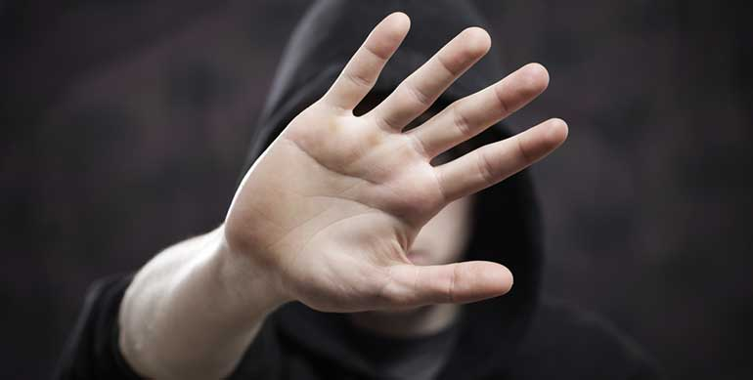
Não!

Slide 33
Discernir o coração vai além de refrear o ato
Em relação ao Pecado

Slide 34
Arrependimento é mais que o reconhecimento de nossa imperfeição.
Em relação a nós mesmos

Slide 35
Amar é mais que tolerar
Em relação ao próximo

Slide 36
Obedecer é melhor que sacrificar.
Em relação a Deus:

Slide 37
O amor é maior que o medo.
Em relação aos motivos:

Slide 38
Ao examinar minha vida posso asseverar que nela existe alguma coisa que não pode ser explicada segundo termos comuns, mas que só pode ser explicada em termos do meu relacionamento com o Senhor Jesus Cristo? Esta é a grande questão!
Martyn Lloyd-Jones

Slide 39
Há algo de especial em minha vida?

Slide 40
O que você sente diante desta pergunta?

Slide 41
44 Eu, porém, vos digo: Amai a vossos inimigos, bendizei os que vos maldizem, fazei bem aos que vos odeiam e orai pelos que vos maltratam e vos perseguem, 45 para que sejais filhos do Pai que está nos céus;

Slide 42
45 para que sejais filhos do Pai que está nos céus;

Slide 43
Há esse desejo sincero em seu coração?

Slide 44
Filipenses 3:
12 Não que já a tenha alcançado ou que seja perfeito; mas prossigo para alcançar aquilo para o que fui também preso por Cristo Jesus. 13 Irmãos, quanto a mim, não julgo que o haja alcançado; mas uma coisa faço, e é que, esquecendo-me das coisas que atrás ficam e avançando para as que estão diante de mim, 14 prossigo para o alvo, pelo prêmio da soberana vocação de Deus em Cristo Jesus.

